Slide 1
Élelmiszereink és összetevőik
🢂
Jan
Feb
Mar
Apr
May
Jun
Jul
Készítette: Tengler Gabriella, Wenhardt Norina
Aug
Sep
Oct
Nov
Dec
🢀

Slide 2
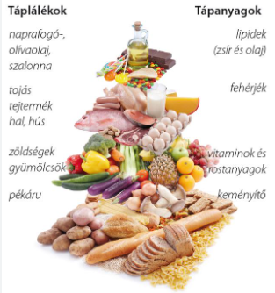
Tápanyag vagy táplálék?
Tápanyag: Fontos anyagok, ezeket táplálékainkkal vesszük fel
Táplálék: olyan anyag, amely a szervezetbe jutva azt fenntartja, fejlődését biztosítja
Ember tápanyagai: fehérjék, zsírok, olajok, szénhidrátok, víz, ásványi sók, vitaminok
Ügyelnünk kell tápanyagaink mennyiségére, minőségére ás arányaira

Slide 3
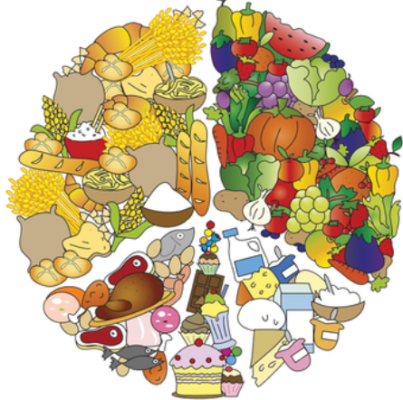
A szénhidrátok
Legfontosabb energiát adó tápanyagok
Szén-dioxiddá, és vízzé égnek el (sejtlégzés)
->17 Kj/gramm energia szabadul fel
Szénhidrátigényünket cukrokkal vesszük föl
Pl.: Szőlőcukor, gyümölcscukor
Kiváló energia források

Slide 4
Szénhidrátok
🢂
Jan
Feb
Mar
Apr
Fogyaszd
Mellőzd
May
Jun
zabpehely
teljes kiőrlésű kenyér
édesburgonya
hüvelyesek (borsó, bab)
rizs
zöldségek
gyümölcsök
csomagolt pékáru (fánk)
cukrok, csokoládé
chipsek
cukros üdítők
Cukrozott gabonapehely
Fehér lisztes kenyér
Jul
Aug
Sep
Oct
Nov
Dec
🢀

Slide 5
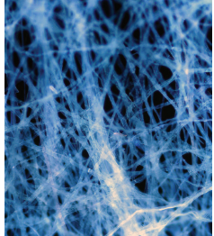
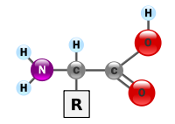
Cellulóz
A növények sejtalkotója
Az ember nem tudja megemészteni
Kiváló rostanyag
Nem szolgáltat energiát
A fehérjék alkotói
A szervezet saját fehérjéinek felépítésére használja
Ha lebomlanak, szervezetünk elégeti- 17 kJ/gramm energia
Aminosavak

Slide 6
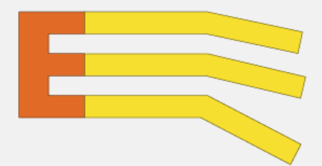
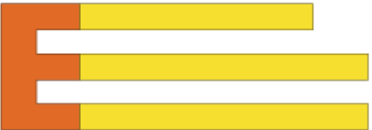
Zsírok és olajok
Nagy energiatartalmú anyagok
37 kJ/gramm energia szabadul a zsír égése során
Egyes anyagok jó oldószerei ( pl.: zsírban oldódó vitaminok)
Molekuláit felépítő zsírsavak alakja, hossza eltérő

Slide 7
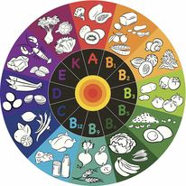
Vitaminok
Az életfolyamatainkhoz szükséges szerves molekulák, amelyeket a szervezetünk nem képes előállítani
legismertebbek: A-, D-, E-, és K-Vitamin
zsírokban oldódnak
Az Na+ és a K+ testfolyadék összetevője
A Ca2+ és az Mg2+ csontok alkotórésze
A hemoglobin alkotója (vérfesték)

Slide 8
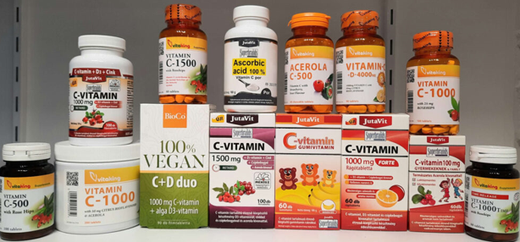
A táplálékkiegészítők
Nem figyelünk a megfelelő bevitelre=>táplálék kiegészítők
Olyan készítmények, melyek egy bizonyos tápanyagot nagy koncentrációban tartalmaznak
Az egészség megőrzését szolgálják
Multivitamin készítmények
Forgalmazásukat nem ellenőrzik szigorúan

Slide 9
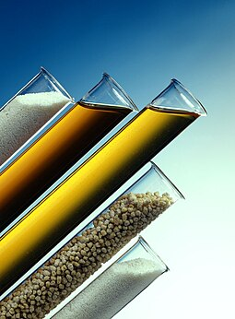
Adalékanyagok az élelmiszerekben
Élelmiszer-adalékok: olyan vegyületek, amelyeket élelmiszerekbe kevernek, hogy javítsák ízüket, szagukat, állagukat
700 féle van forgalomban
E-számmal jelölik őket
Nagyobb mértékben dolgozzk föl=>többféle adalékanyag
Az élelmiszer összetételét fel KELL tüntetni

Slide 10
Felhasznált irodalom
https://www.nkp.hu/tankonyv/kemia_7_8_ii_nat2020_b/lecke_08_002 (2024. 06. 02)
https://www.tankonyvkatalogus.hu/storage/pdf/OH-KEM78TB_II__teljes.pdf(2024. 06. 02)
https://egeszsegvonal.gov.hu/e-e/971-elelmiszer-adalekok.html(2024. 06. 02)
https://www.linktipp.hu/vitaminpro-hu-vitamin-es-taplalekkiegeszito-webaruhaz/ (2024. 06. 02)

Slide 11
Köszönjük a figyelmet!
🢂
Jan
Feb
Mar
Apr
May
Jun
Jul
Aug
Sep
Oct
Nov
Dec
🢀

